Slide 1
PROYECTO FINAL SISTEMAS WEB
Ana Fraile, Miguel Merino Plaza, Juan Pablo Zurita

Slide 2
Índice
Introducción
Requisitos
Requisitos funcionales
Requisitos de la entrega
Sitemap
Prototipo

Slide 3
Introducción
PartyPlanner – Web para ver entradas de eventos (discoteca, conciertos…), saber las últimas novedades y comprar entradas.
Se establecen una serie de requisitos para llevar a cabo el proyecto.

Slide 4
Requisitos

Slide 5
Requisitos funcionales
RF1: Registro de usuario
RF2: Inicio de sesión
RF3: Búsqueda de discotecas
RF4: Visualización de eventos
RF5: Reserva de entradas
FRF6: Confirmación de reserva
RF7: Pago en línea
RF8: Perfil de usuario
RF9: Alertas
RF10: Comentarios y reseñas
RF11: Soporte al cliente
RF12: Compartir en redes sociales
RF13: Foro de la comunidad
RF14: Funcionamiento sin iniciar sesión

Slide 6
Requisitos de la entrega
Front-end
HTML: Menú de navegación
CSS
JS
Back-end
Node.js
Uso de métodos HTTP
Login y registro de usuarios
Base de datos
Procesado de formularios
Funcionalidad en tiempo real
Captura de excepciones
Notificación de errores al usuario

Slide 7
Sitemap

Slide 8
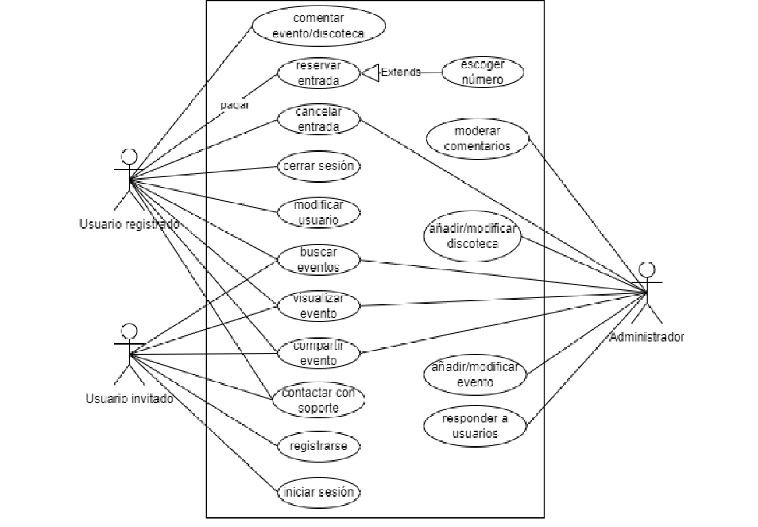
Sitemap

Slide 9
Prototipo

Slide 10
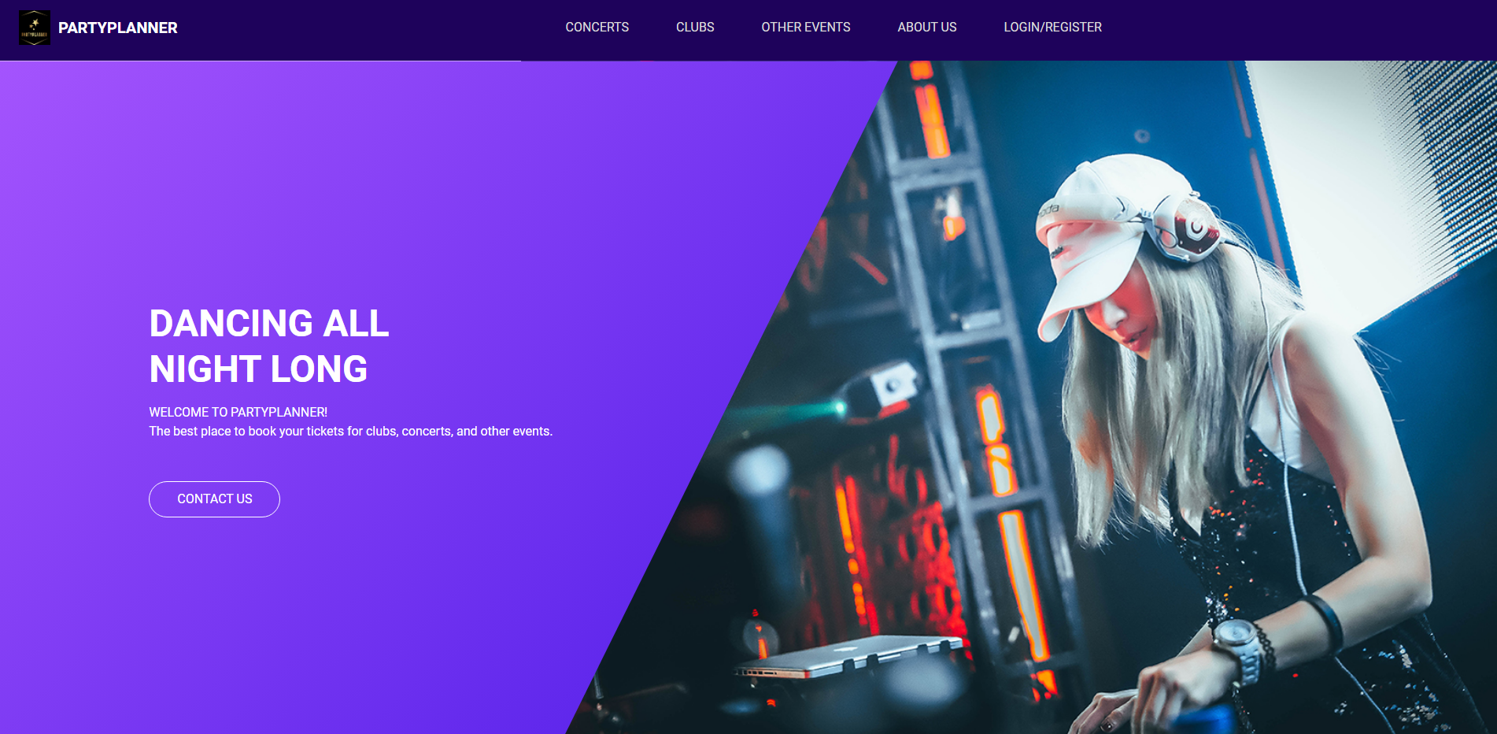
Inicio de la Página
Prototipo

Slide 11
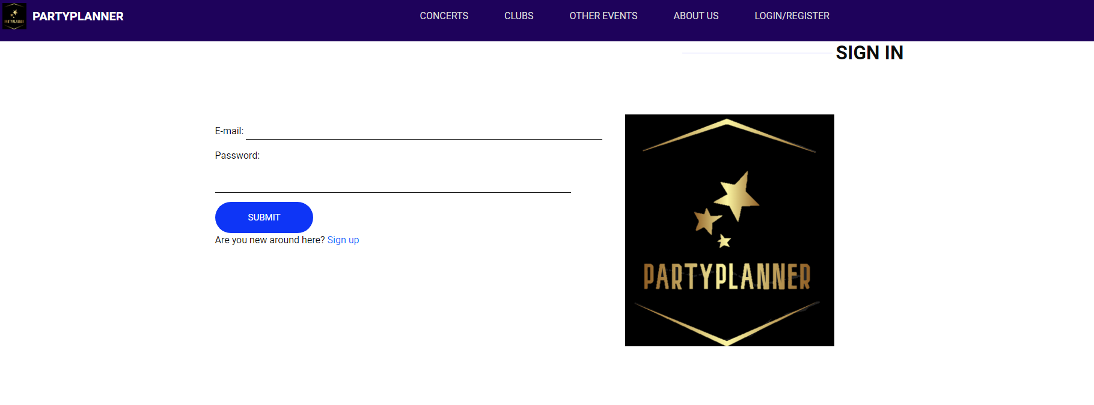
Inicio de Sesión
Prototipo

Slide 12
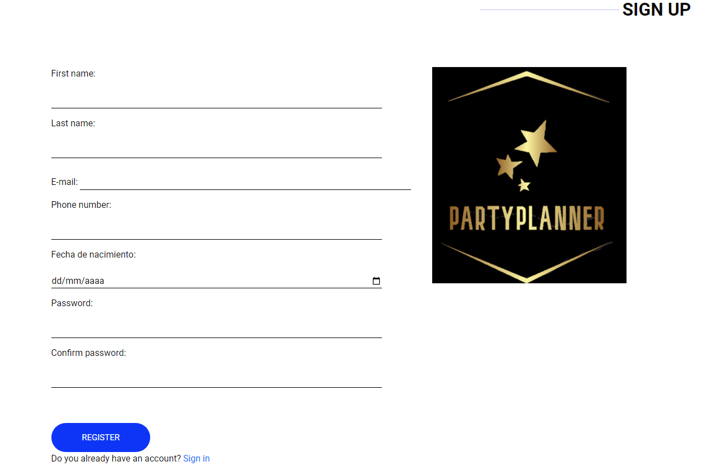
Registro de Usuario
Prototipo

Slide 13
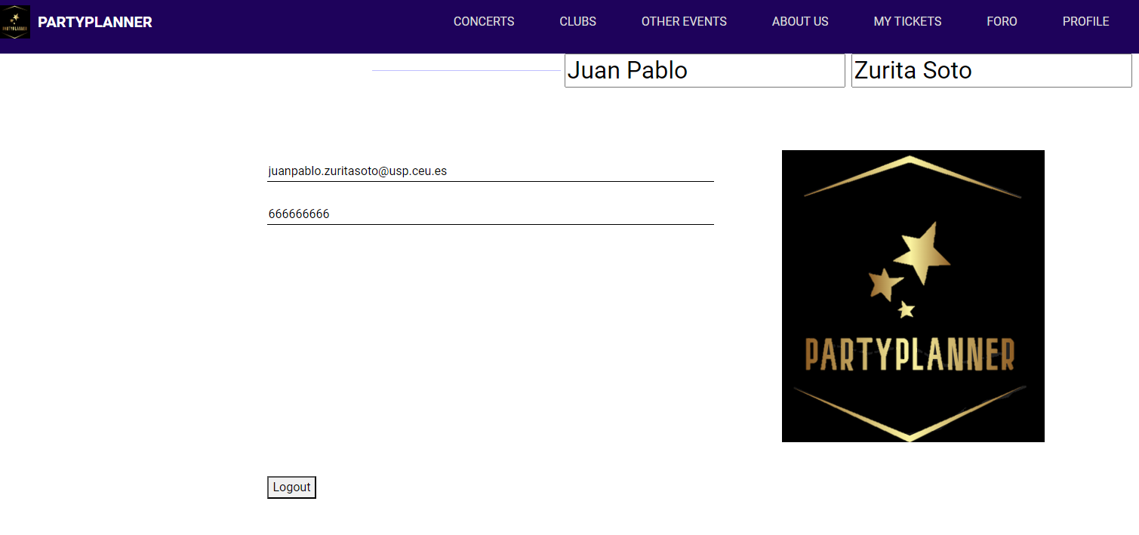
Perfil de Usuario
Prototipo

Slide 14
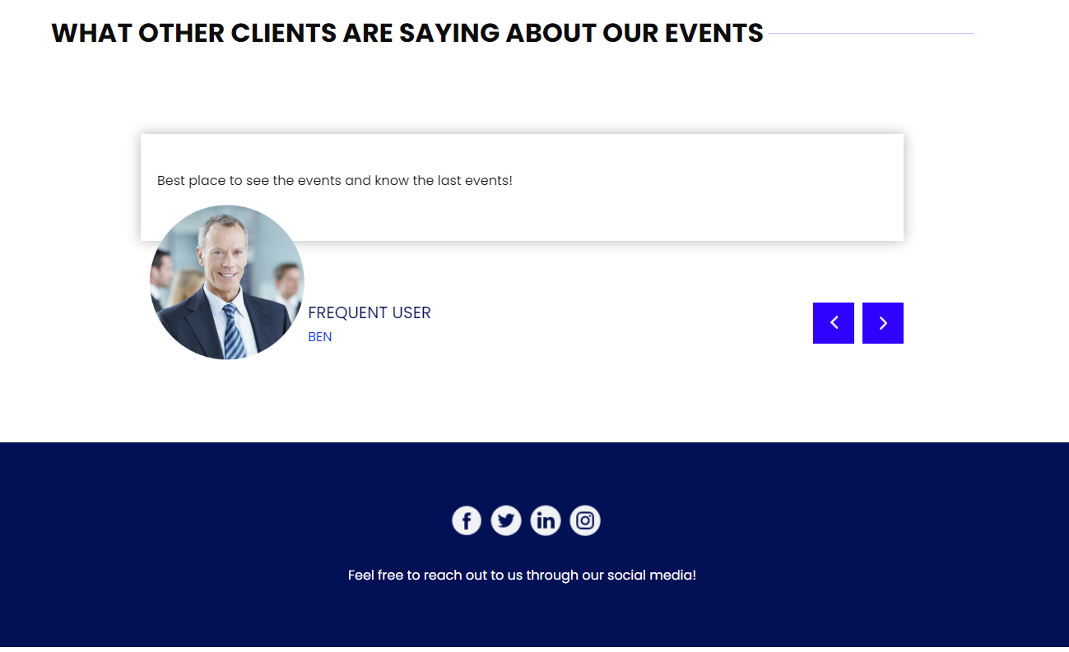
Reseñas y comentarios
Prototipo

Slide 15
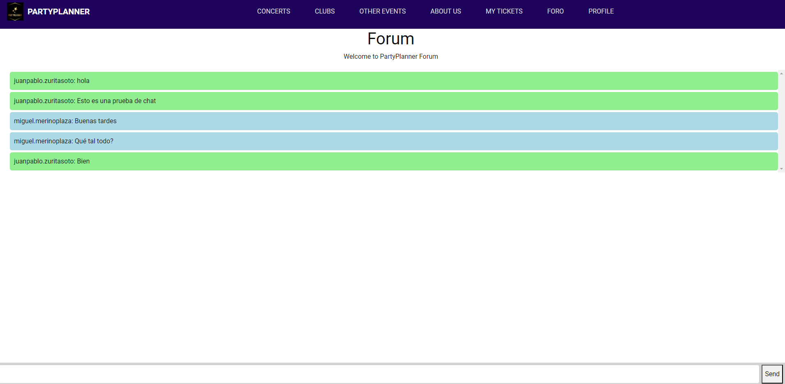
Foro de la comunidad
Prototipo

Slide 16
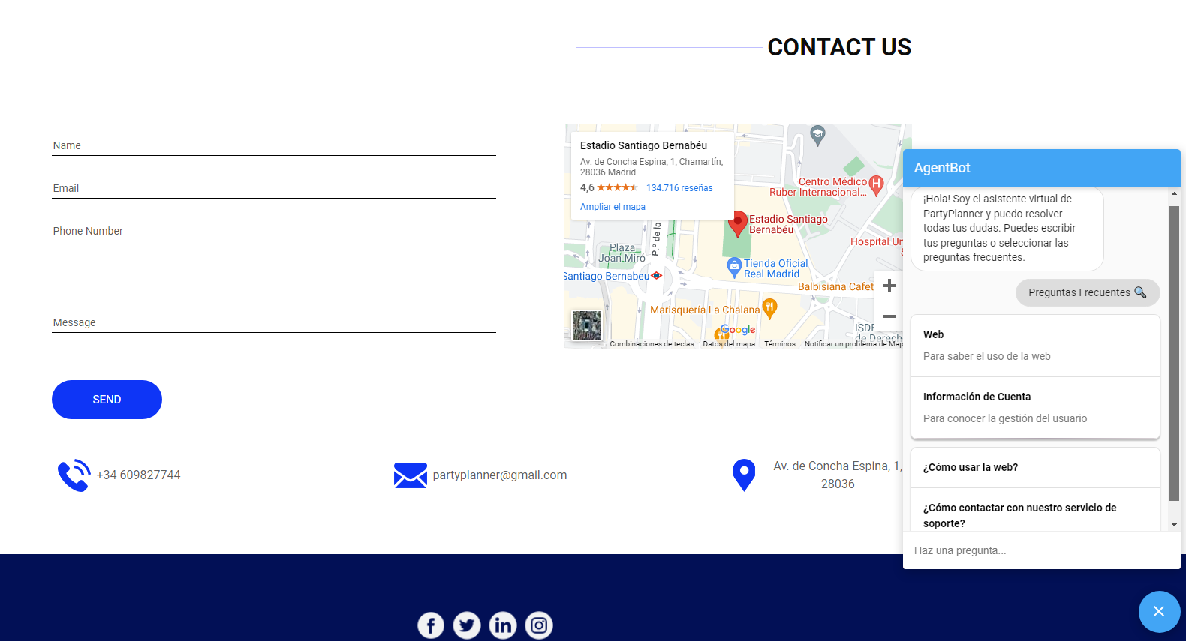
Soporte al Usuario (Contacto + Chatbot)
Prototipo

Slide 17
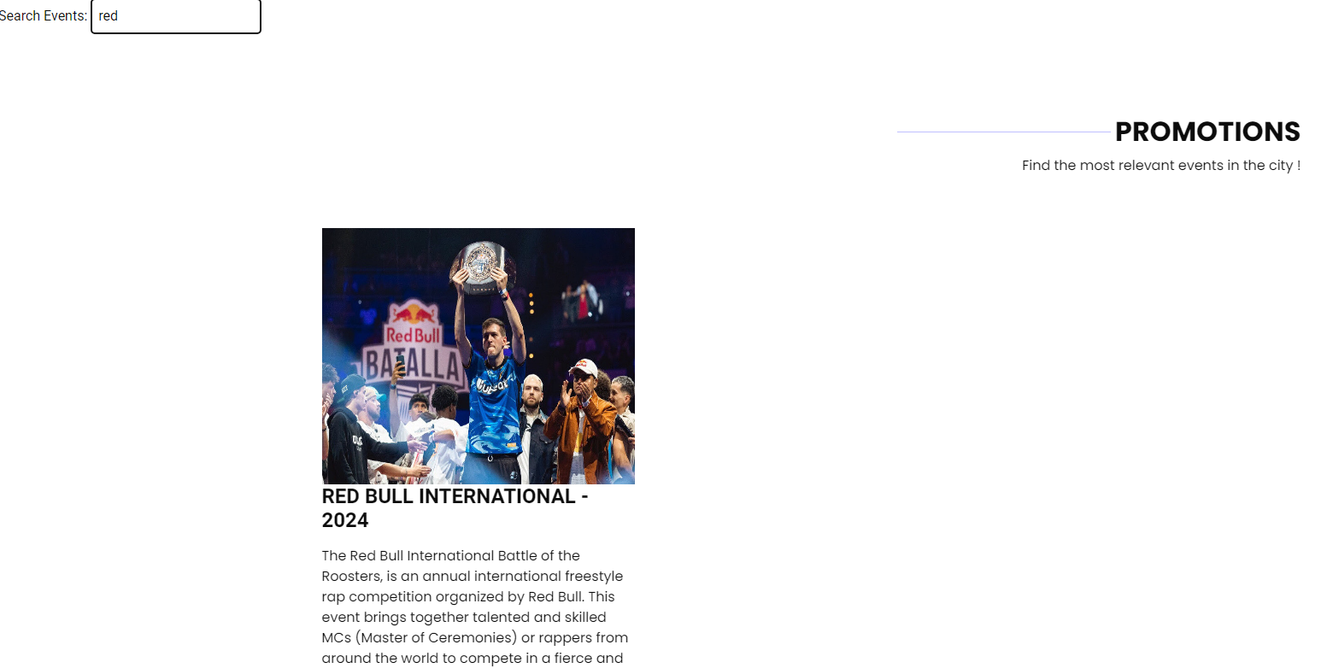
Búsqueda de eventos
Prototipo

Slide 18
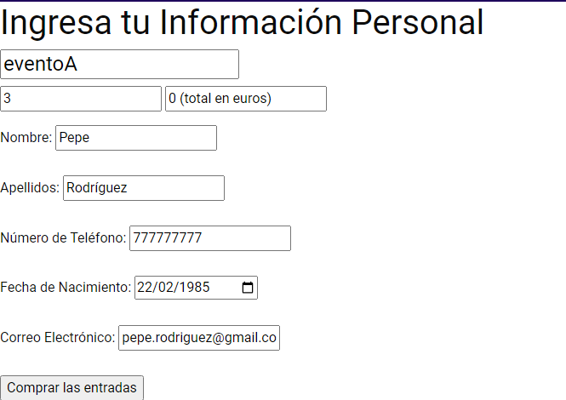
Formulario de compra y reserva de entradas
Prototipo

Slide 19
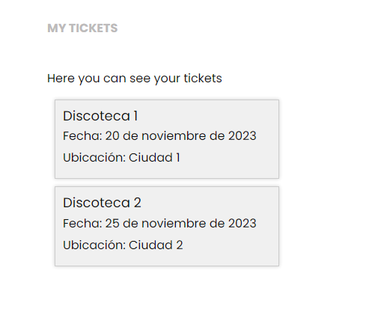
Visualización de entradas adquiridas
Prototipo

Slide 20
¡ MUCHAS GRACIAS !

